Slide 1

Формы связанные с моделями
Занятие №26

Slide 2
1. Валидация форм

Slide 3
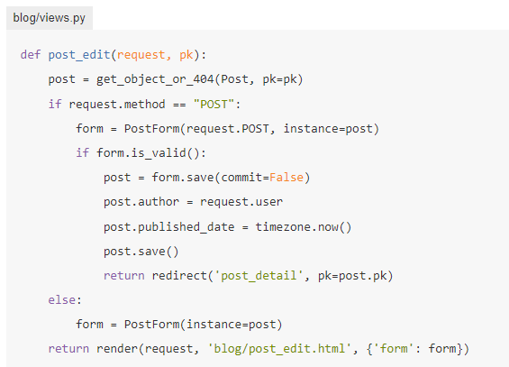
1. Валидация форм
Валидация - это когда «Django заботится о проверке всех полей в нашей форме на корректность».
Исходя из результата валидации можно разделять логику и алгоритмы на блоки.

